Slide 1

Программное средство автоматизации процессов учета и анализа успеваемости студентов
Выполнил: Высоцкий Максим Леонидович,
студент группы 10702121
Руководитель: Сидорик Валерий Владимирович,
к.ф.-м.н., доцент

Slide 2




Проблемы традиционных методов
Временные затраты
Вероятность ошибок
Ручная обработка требует много времени
Человеческий фактор снижает точность
Сложность анализа
Затруднен сбор статистических данных
2

Slide 3








Цель и задачи разработки
Цель: разработка и реализация программного средства автоматизации
процессов учета и анализа успеваемости студентов.
Задачи разработки включают следующее:
Реализация расчета статистики по группам
Автоматизация электронной рассылки ведомостей
Автоматизация заполнения документации
Создание удобного средства учета успеваемости
3

Slide 4








Инструменты разработки
Для реализации проекта были использованы следующие технологии:
JavaScript
Node.js + Express
Основной язык разработки
Серверная часть приложения
PostgreSQL + Sequelize
React + Next.js
Управление данными
Клиентская часть с App Router
4

Slide 5

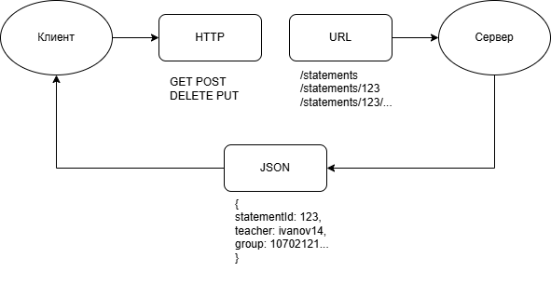
Архитектура приложения
Клиент-серверная архитектура
Паттерн REST API
5

Slide 6
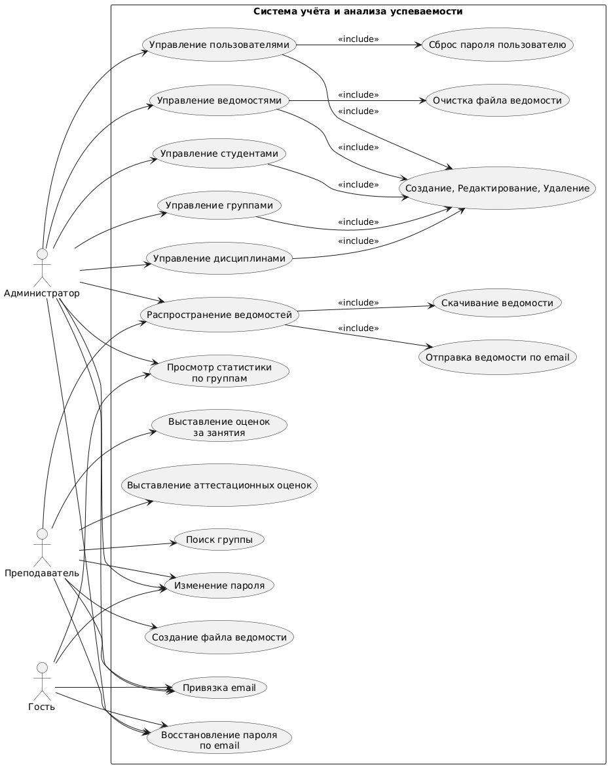
Диаграмма вариантов использования
6

Slide 7
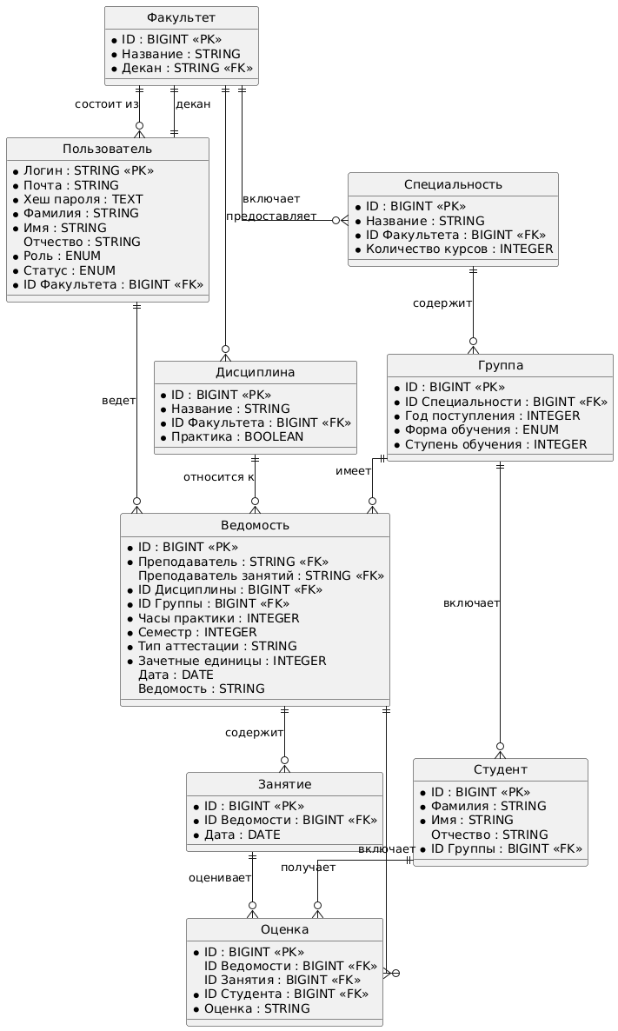
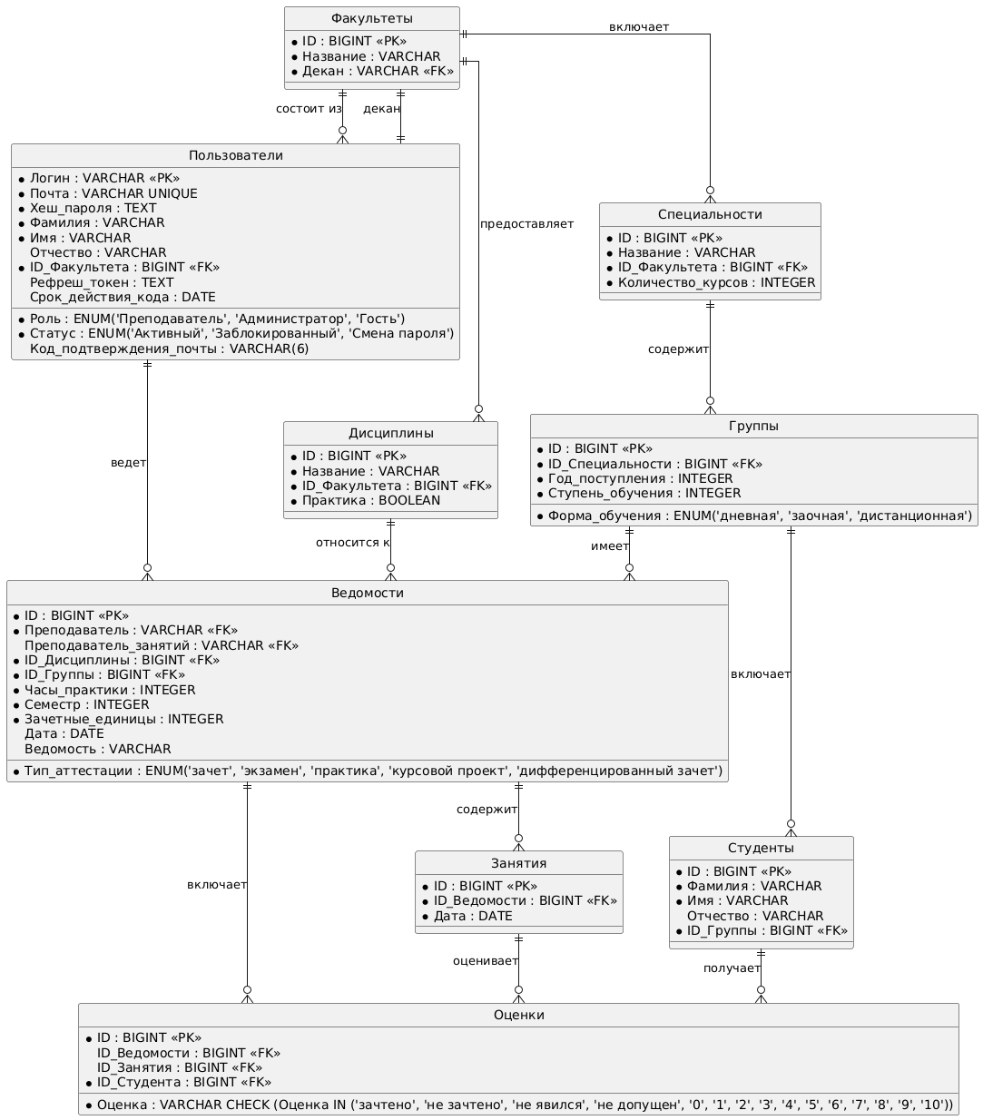
Проектирование БД
Концептуальная модель
Логическая модель
7

Slide 8
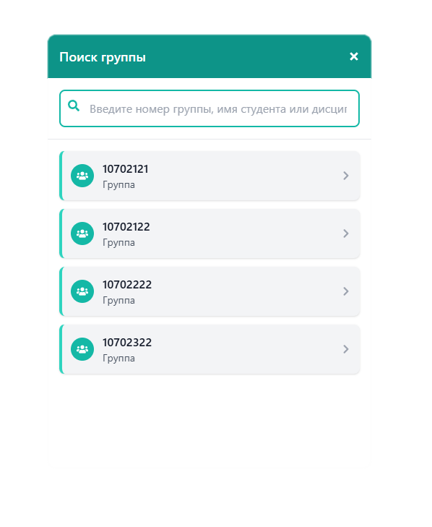
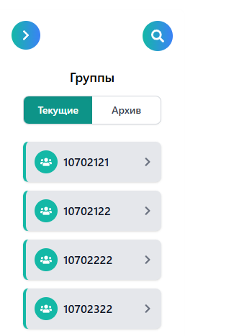
Выбор группы
Боковая панель
Форма поиска
8

Slide 9
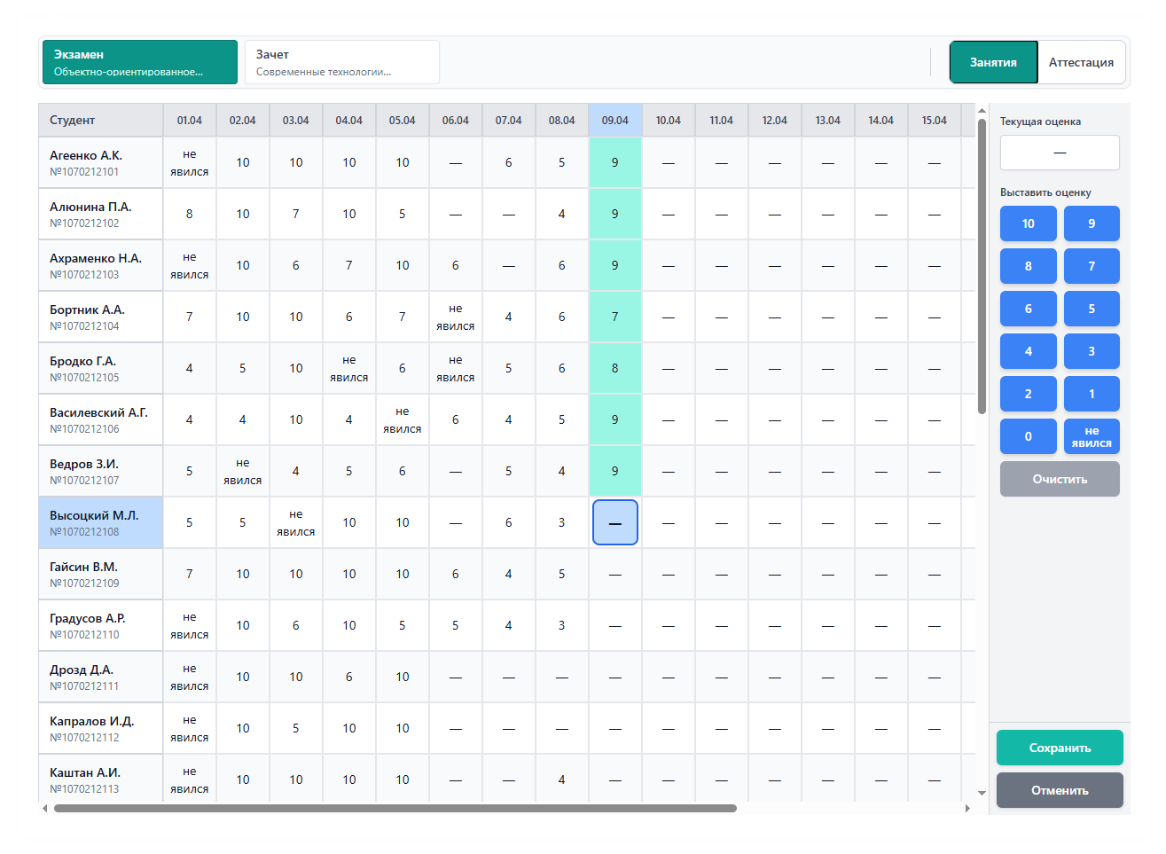
Выставление текущих оценок за занятия
9

Slide 10

Выставление аттестационных оценок
10

Slide 11
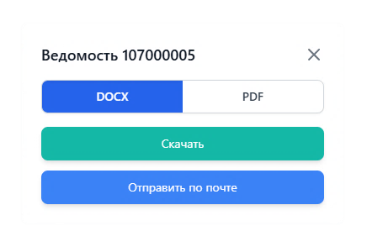

Скачивание и рассылка ведомостей
Форма скачивания
Форма рассылки
11

Slide 12
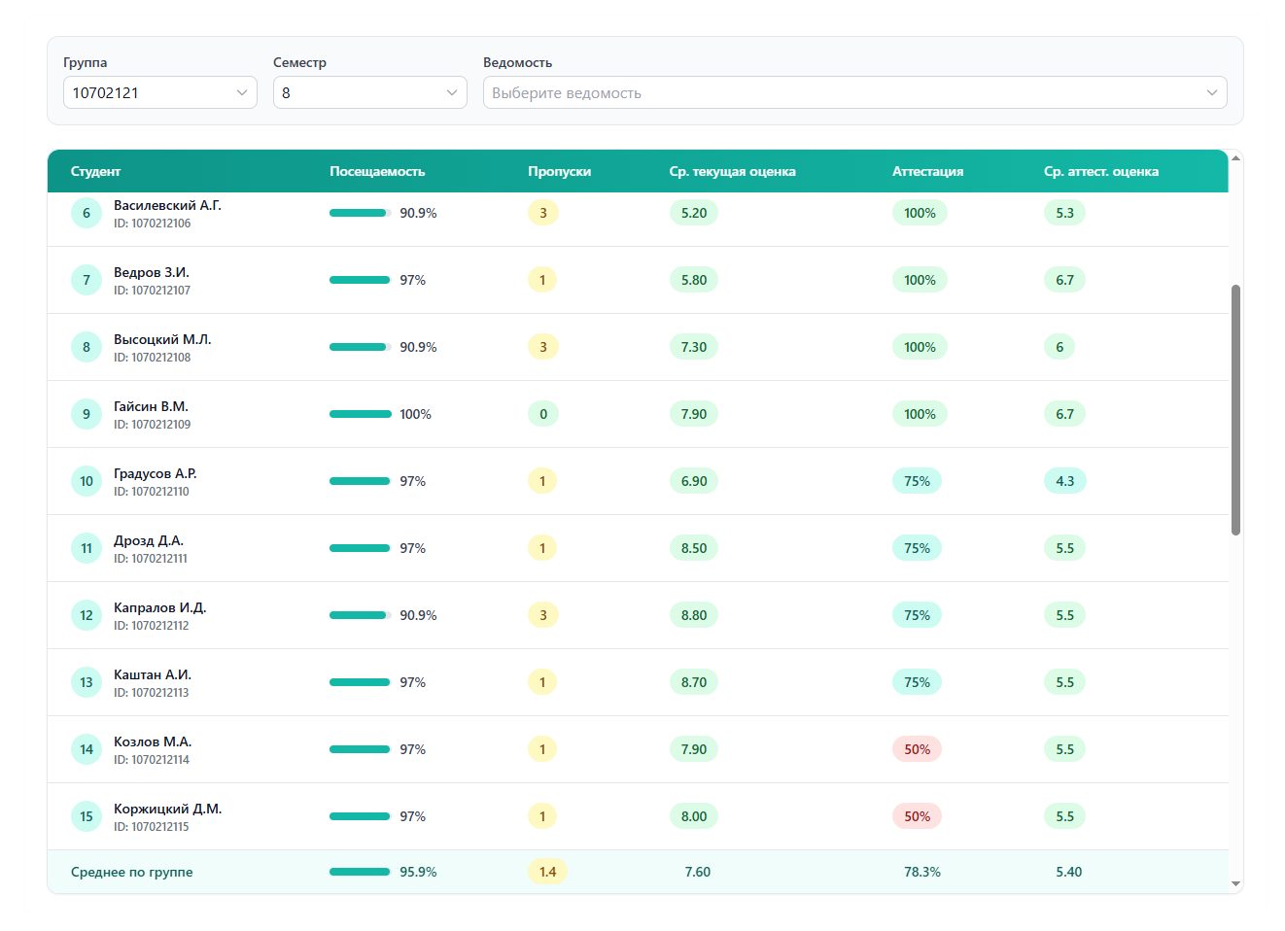
Просмотр статистики
12

Slide 13
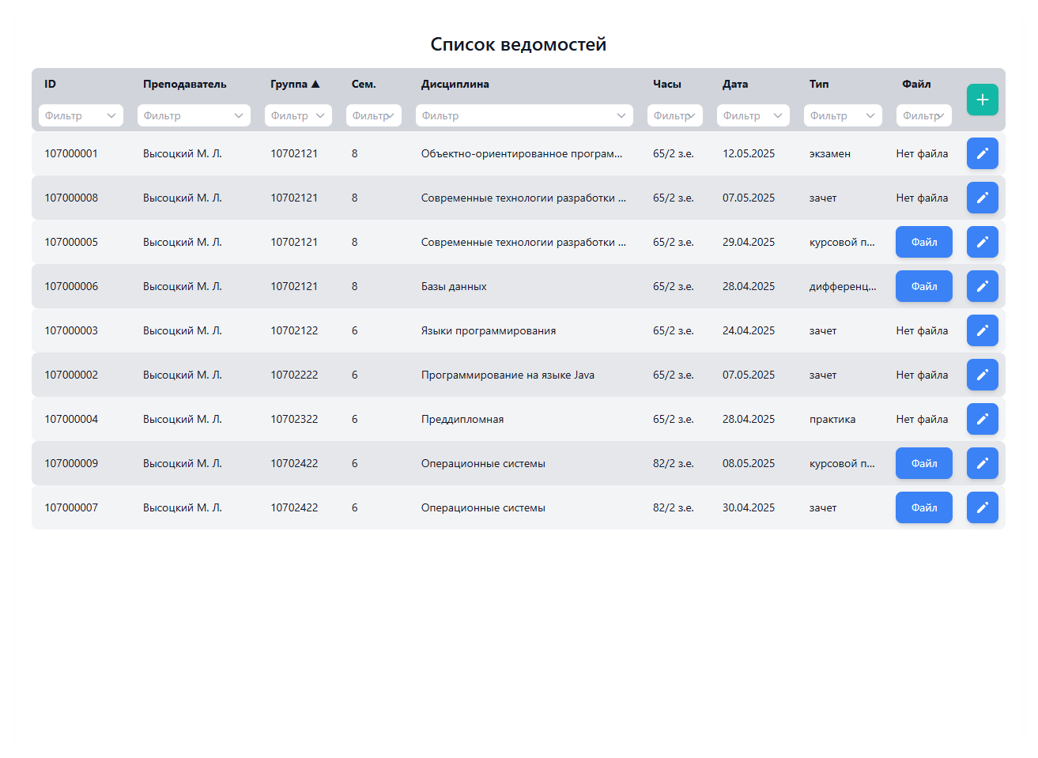
Управление ведомостями
13

Slide 14


Созданная в приложении ведомость
14

Slide 15

Письмо с ведомостью
15

Slide 16
Технико-экономические показатели проекта
Наименование показателя | Варианты
 | Базовый | Проектный
1. Трудоемкость решения задачи, час | 1,00 | 0,13
2. Периодичность решения задачи, раз/год | 800 | 800
3. Годовые текущие затраты, связанные с решением задачи, руб | 6450,88 | 1364,23
4. Планируемая цена программы, руб | - | 7632,72
5. Степень новизны программы | - | В
6. Группа сложности алгоритма | - | 2
7. Экономия затрат на ЗП проектировщика за счет автоматизации труда, руб. | 5585,17
8. Экономия отчислений в социальные фонды, руб. | 1932,47
9. Дополнительная прибыль пользователя, руб | 4069,06
10. Рентабельность авансированного капитала, % | 52,20
11. Срок возврата инвестиций, лет | 1,5998
12. Годовой экономический эффект, руб. | 3250,49
13. Групповой показатель конкурентоспособности ПП по техническим параметрам | 3,16
14. Групповой коэффициент конкурентоспособности ПП по экономическим параметрам | 0,61
15. Комплексный (интегральный) показатель конкурентоспособности ПП | 5,18
16

Slide 17



Преимущества решения
Реализованное приложение дает следующие преимущества:
Экономия
времени
Локальное
развертывание
Повышение эффективности
Сокращение
рутинных операций
Независимость от внешних сервисов
Минимизация
ошибок при учете
17

